Slide 1

আজকের পাঠে সবাইকে স্বাগতম

Slide 2
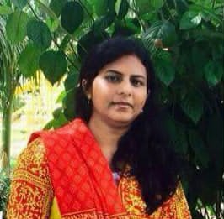

পরিচিতি
তাহমিনা আক্তার
প্রধান শিক্ষক
উচাইল হোসেনপুর সরকারি প্রাথমিক বিদ্যালয়
কুলাউড়া,মৌলভীবাজার
শ্রেণিঃ৫ম
বিষয়ঃপ্রাথমিক গণিত
অধ্যায়ঃ৭ গড়
পাঠঃ৭৬
পৃষ্ঠাঃ১০৮-১০৯

Slide 3
শিখনফল………
২.৯.২ গড় নির্ণয় করতে পারবে।
২.৯.৩ দৈনন্দিন জীবনে গড় সংক্রান্ত সহজ সমস্যার সমাধান করতে পারবে।

Slide 4
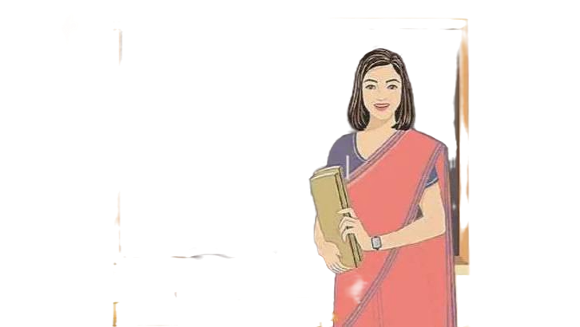

গতক্লাসে আমরা কী কী শিখেছিলাম??
গতক্লাসে আমরা গড় নির্ণয়,গড় নির্নয়ের সূত্র ও গড় সংক্রান্ত সহজ সমস্যার সয়ামধান করা শিখেছিলাম।

Slide 5
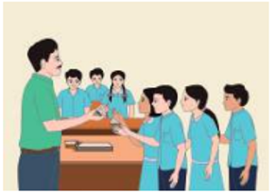
আজ আমরা শিখব………
গড় নির্ণয়

Slide 6
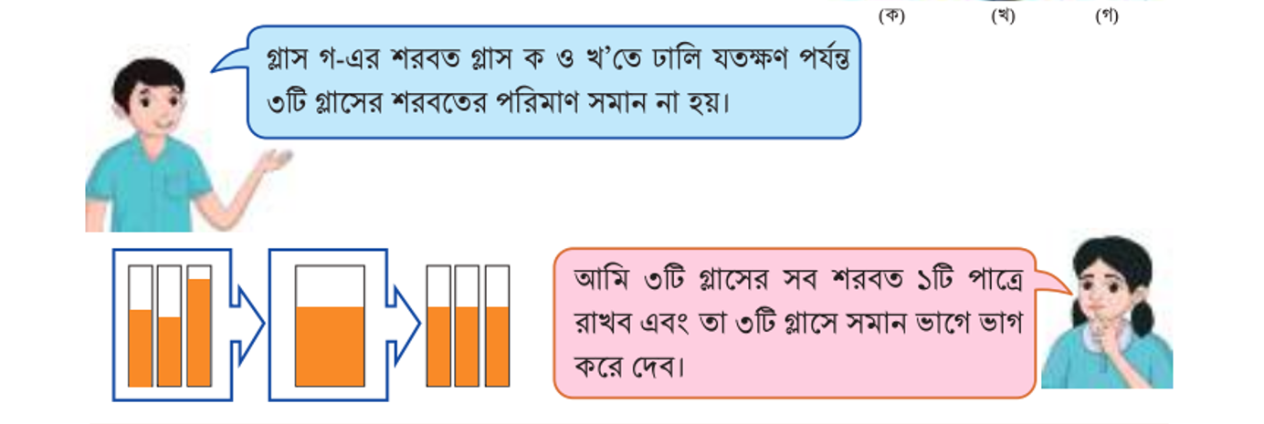
পাঠ্যবইয়ের ১০৭ পৃষ্ঠার ১ নং অনুশীলনিটি পড়

Slide 7
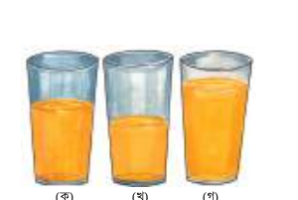
নিচের ছবিগুলো লক্ষ্য কর
সব গ্লাসের শরবত কী সমান আছে?
কীভাবে আমরা সব গ্লাসের শরবত সমান করতে পারি, চিন্তা করে বল?

Slide 8
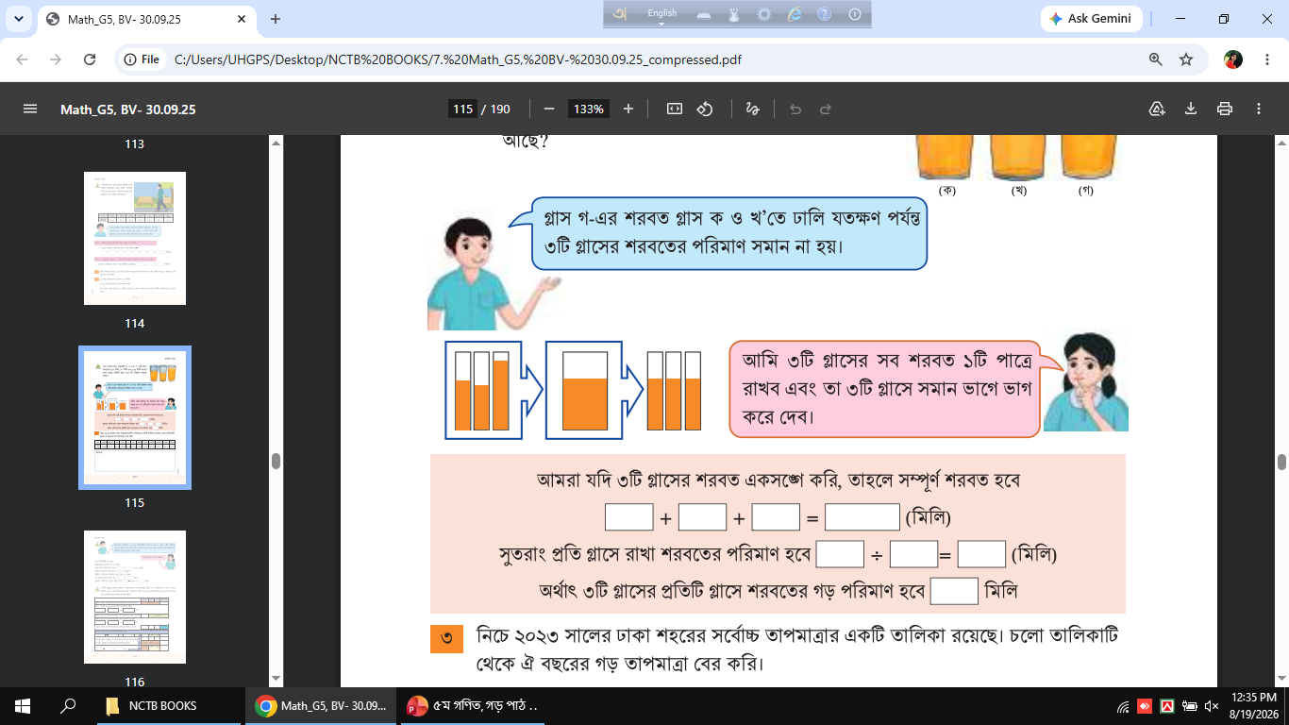
চলো আমরা তোমাদের পাঠ্যবইয়ের রাফি ও তুলির ধারণাটি পড়ি।
রাফি
তুলি

Slide 9
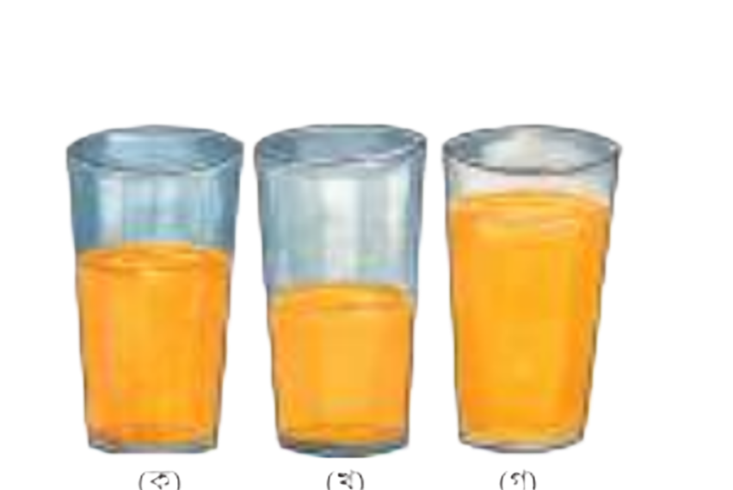
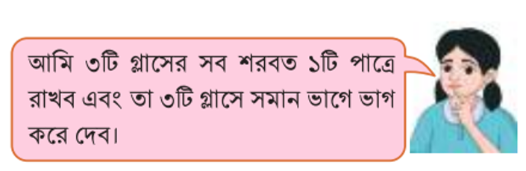
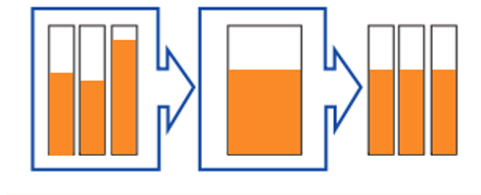
এখানে আমি ৩ টি গ্লাস রাখলাম,ক গ্লাসে ১০০ মিলি,খ গ্লাসে ৮০ মিলি ও গ গ্লাসে ১৫০ মিলি শরবত আছে,এখন আমি কীভাবে ৩ টি গ্লাসের শরবত সমান করতে পারি?
১০০মিলি
৮০মিলি
১৫০মিলি

Slide 10


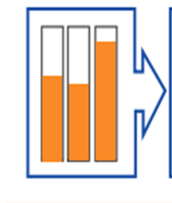


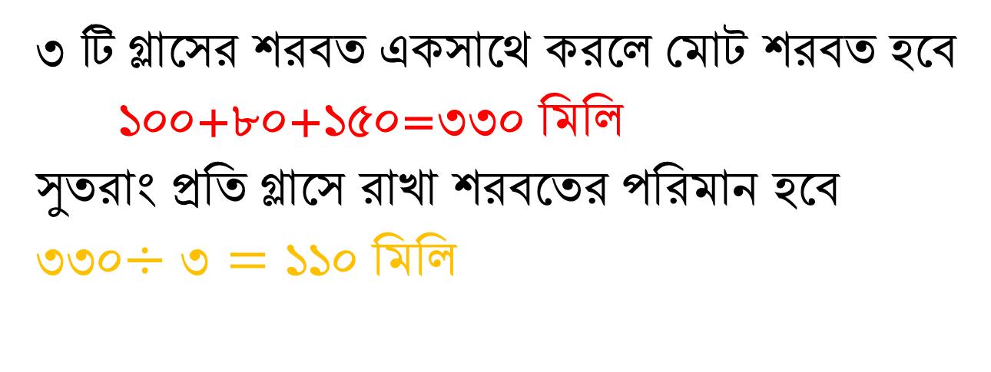
প্রশ্নোত্তরের মাধ্যমে সমাধান
৩ টি গ্লাসের শরবত একসাথে করলে কত মিলি শরবত হবে তা আমরা কীভাবে বের করব?
যোগ করে বের করব,তারপর ৩ দ্বারা ভাগ করব
৩ টি গ্লাসের শরবত একসাথে করলে মোট শরবত হবে
১০০+৮০+১৫০=৩৩০ মিলি
সুতরাং প্রতি গ্লাসে রাখা শরবতের পরিমান হবে ৩৩০$÷৩=১১০ মিলি$
১০০+৮০+১৫০
৩৩০
১১০
১১০
১১০

Slide 11
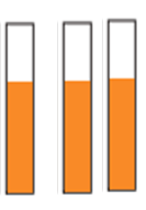

প্রশ্নোত্তর
এখন বল তো সব গ্লাসের শরবত সমান হয়েছে কি না?
জ্বি ,ম্যাডাম।সমান হয়েছে।
তাহলে আমরা দেখলাম প্রত্যেক গ্লাসে ১১০ মিলি করে শরবত আছে।

Slide 12
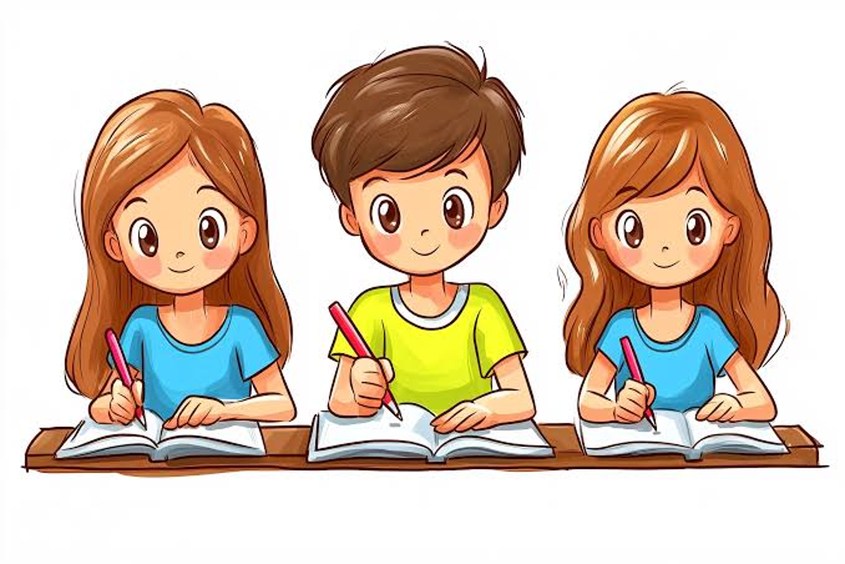
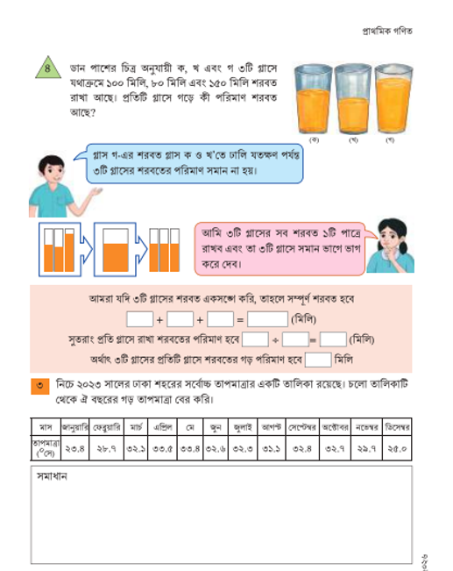
জোড়ায় কাজ
পাঠ্যবইয়ের ১০৮ পৃষ্ঠার ৩ নং সমস্যাটি মনোযোগ দিয়ে পড়।
এরকম সমস্যা কি আমরা পূর্বে সমাধান করেছি?
আগের সমস্যার সাথে এই সমস্যার মিল আছে কি না?
কীভাবে এই সমস্যাটি সমাধান করা যায়?

Slide 13
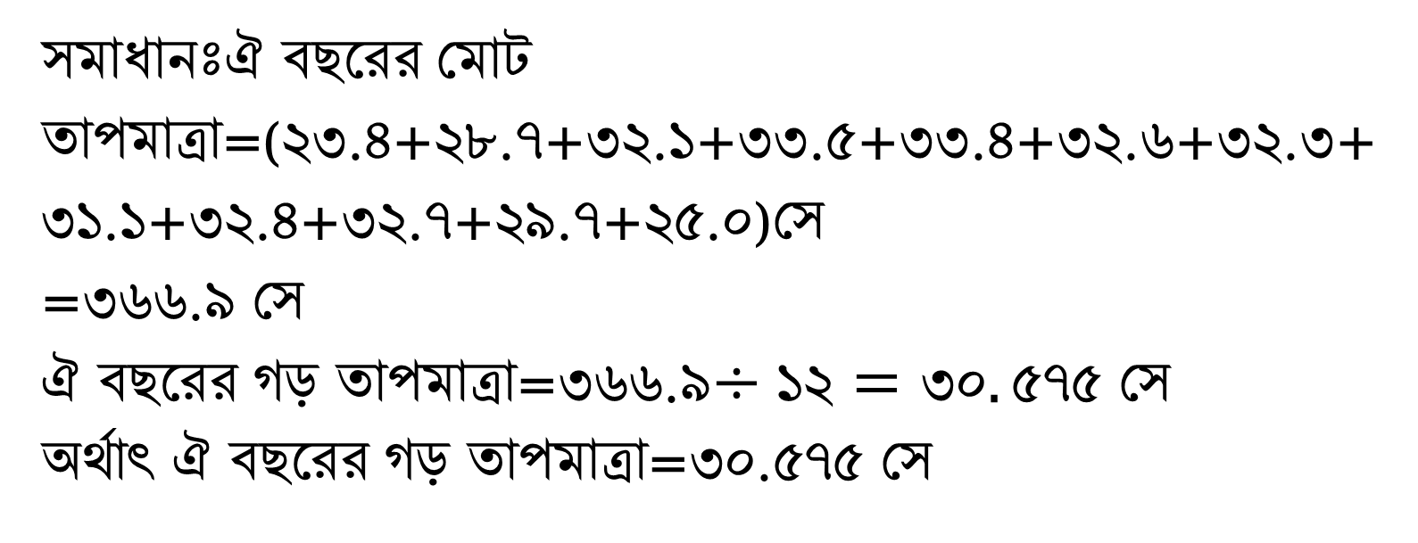
সমস্যাটি তোমার সহপাঠীর সাথে মিলে পাঠ্যপুস্তকে সমাধান কর।
সমাধানঃঐ বছরের মোট তাপমাত্রা=(২৩.৪+২৮.৭+৩২.১+৩৩.৫+৩৩.৪+৩২.৬+৩২.৩+৩১.১+৩২.৪+৩২.৭+২৯.৭+২৫.০)সে
=৩৬৬.৯ সে
ঐ বছরের গড় তাপমাত্রা=৩৬৬.৯$÷১২=৩০.৫৭৫ সে$
অর্থাৎ ঐ বছরের গড় তাপমাত্রা=৩০.৫৭৫ সে

Slide 14
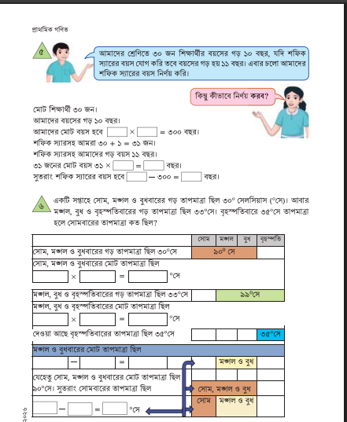
পাঠ্যবইয়ের ১০৯ পৃষ্ঠার ৫ নং সমস্যাটি মনোযোগ দিয়ে পড়।

Slide 15
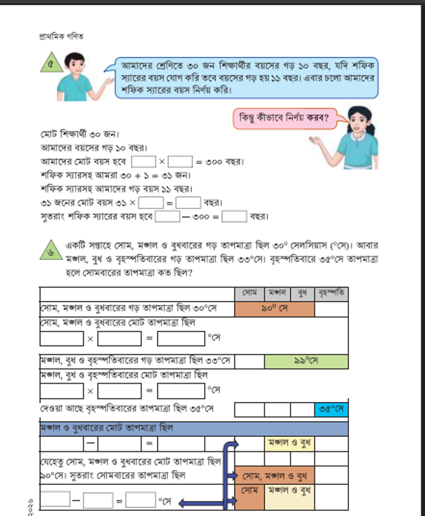
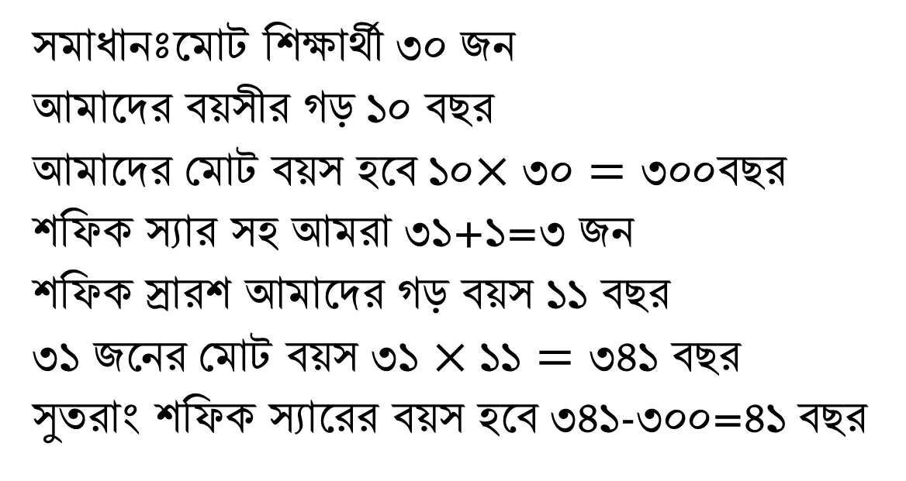
একক কাজ
সমাধানঃমোট শিক্ষার্থী ৩০ জন
আমাদের বয়সীর গড় ১০ বছর
আমাদের মোট বয়স হবে ১০$×৩০=৩০০বছর$
শফিক স্যার সহ আমরা ৩১+১=৩ জন
শফিক স্রারশ আমাদের গড় বয়স ১১ বছর
৩১ জনের মোট বয়স ৩১ $×১১=৩৪১ বছর$
সুতরাং শফিক স্যারের বয়স হবে ৩৪১-৩০০=৪১ বছর

Slide 16
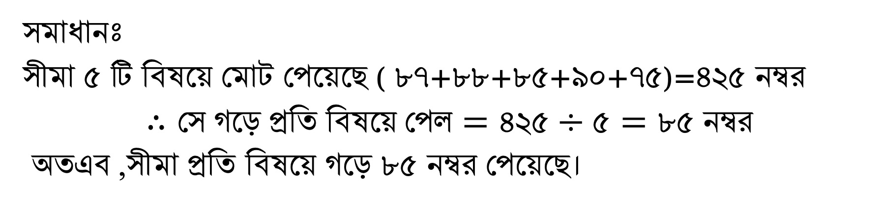
নিজে নিজে সমাধান কর
প্রশ্ন ১)সীমার ৫ টি বিষয়ের প্রাপ্ত নম্বর ৮৭,৮৮,৮৫,৯০,ও ৭৫। সে প্রতি বিষয়ে গড়ে মোট কত নম্বর পেল?
সমাধানঃ
সীমা ৫ টি বিষয়ে মোট পেয়েছে ( ৮৭+৮৮+৮৫+৯০+৭৫)=৪২৫ নম্বর
$$∴সে গড়ে প্রতি বিষয়ে পেল=৪২৫÷৫=৮৫ নম্বর$$
অতএব ,সীমা প্রতি বিষয়ে গড়ে ৮৫ নম্বর পেয়েছে।

Slide 17
বাড়ীর কাজ
প্রশ্নঃনিচে ২০২৪ সালের ঢাকা শহরের সর্বোচ্চ তাপমাত্রার একটি তালিকা দেওয়া হলো।তালিকাটি থেকে ঐ বছরের ঢাকা শহরের গড় তাপমাত্রা বের কর।
মাস | জানুয়ারি | ফেব্রুয়ারি | মার্চ | এপ্রিল | মে | জুন | জুলাই | আগস্ট | সেপ্টেম্বর | অক্টোবর | নভেম্বর | ডিসেম্বর
তাপমাত্র(সে) | ২৩.৪ | ২৮.৭ | ৩২.১ | ৩৩.৫ | ৩৩.৪ | ৩২.৬ | ৩২.৩ | ৩১.১ | ৩২.৪ | ৩২.৭ | ২৯.৭ | ২৫.০

Slide 18
ধন্যবাদ সবাইকে

